Slide 1
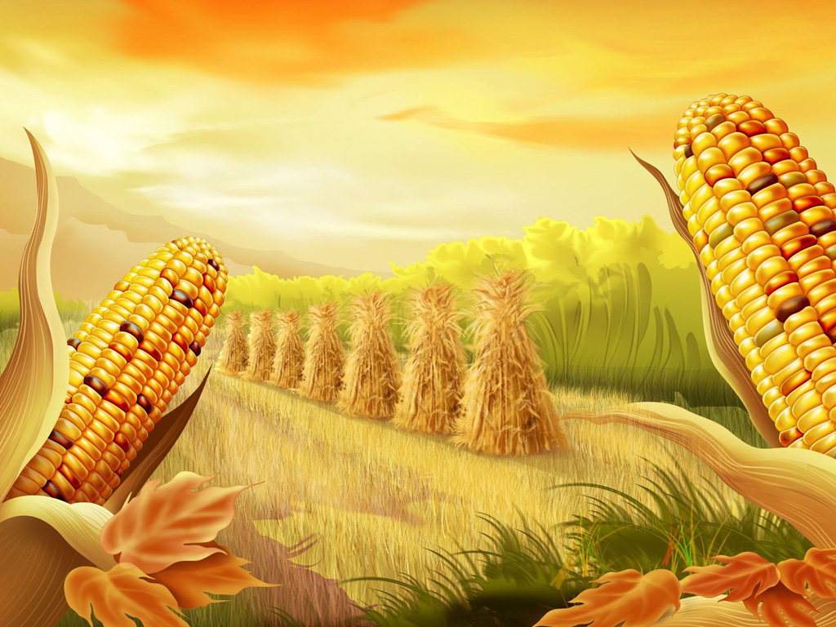
CHÀO MỪNG CÁC THẦY GIÁO VÀ CÁC EM HỌC SINH THAM DỰ BÀI HỌC NGÀY HÔM NAY!
Giáo viên:
Trường: THCS
Học sinh: Lớp

Slide 2

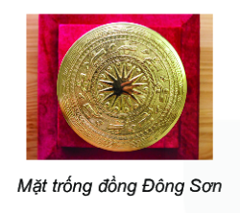
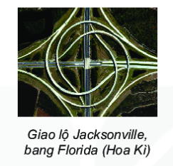
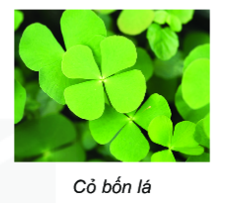
Quan sát các hình dưới đây và cho biết các hình này có sự cân đối, hài hòa không?

Slide 3
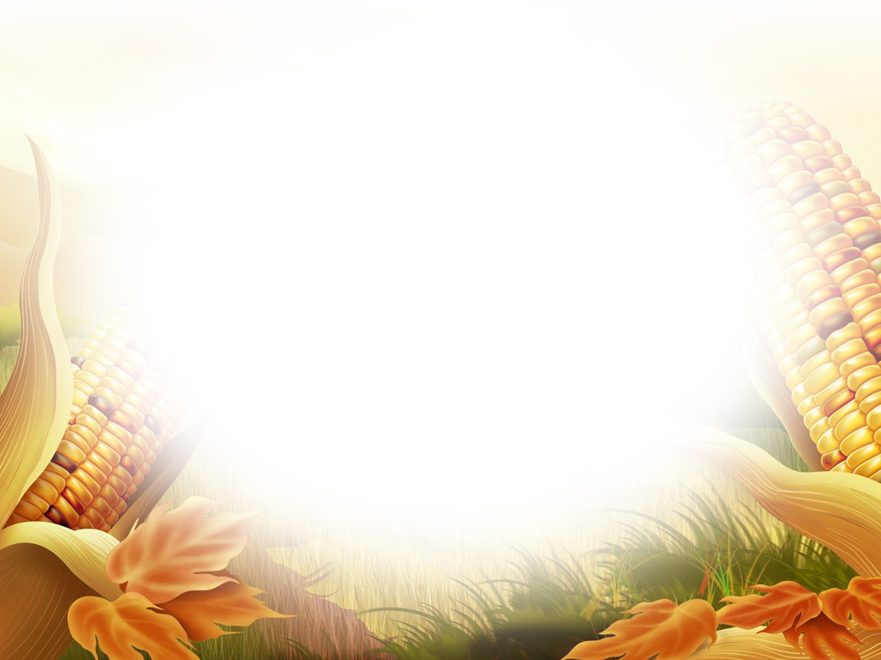

BÀI 22-Tiết 57, 58
HÌNH CÓ TÂM ĐỐI XỨNG

Slide 4
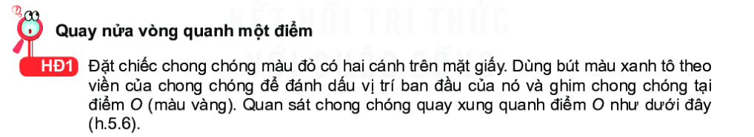
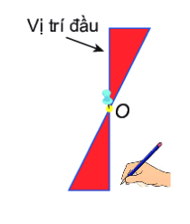
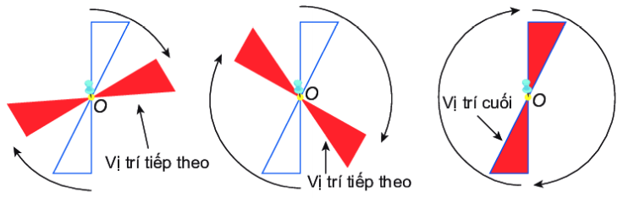
Bài 22: HÌNH CÓ TÂM ĐỐI XỨNG
Hình có tâm đối xứng trong thực tế
Nhận xét: Chong chóng sau khi quay nửa vòng “chồng khít” với chính nó ở vị trí trước khi quay.

Slide 5
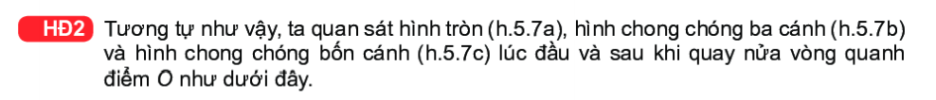
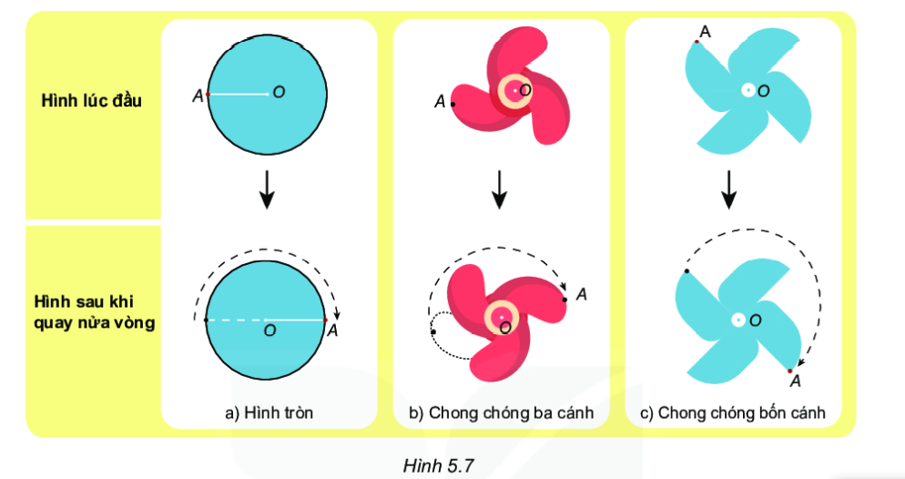
Bài 22: HÌNH CÓ TÂM ĐỐI XỨNG
1. Hình có tâm đối xứng trong thực tế
Nhận xét: Trong ba hình, hình a và hình c chồng khít với chính nó ở vị trí trước khi quay.
Những hình ảnh như thế được gọi là hình có tâm đối xứng và điểm O được gọi là tâm đối xứng của hình.

Slide 6
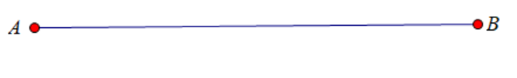


Bài 22: HÌNH CÓ TÂM ĐỐI XỨNG
LUYỆN TẬP 1:
1. Đoạn thẳng là một hình có tâm đối xứng. Tâm đối xứng của nó là điểm nào?
I
2. Những chữ cái nào dưới đây có tâm đối xứng? Hãy dự đoán tâm đối xứng của chúng.

Slide 7
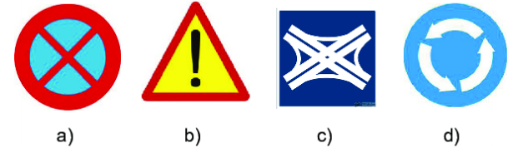

Bài 22: HÌNH CÓ TÂM ĐỐI XỨNG
LUYỆN TẬP 1:
3. Những hình nào dưới đây có tâm đối xứng?

Slide 8
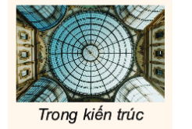
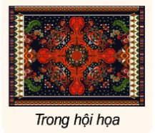
Bài 22: HÌNH CÓ TÂM ĐỐI XỨNG
Một số hình có tâm đối xứng trong thực tế

Slide 9
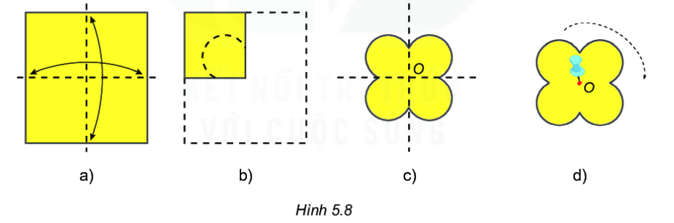
Bài 22: HÌNH CÓ TÂM ĐỐI XỨNG
THỰC HÀNH 1:
Gấp đôi tờ giấy hai lần theo Hình 5.8a. Cắt tờ giấy vừa gấp theo một đường như Hình 5.8b. Mở phần cắt được ra ta có 1 hình bông hoa bốn cánh (H 5.8c).
Gọi giao điểm của hai nếp gấp là O. Cố định điểm O bằng đinh ghim để có thể quay hình đó quanh O.
Bằng cách quay hình nửa vòng quanh O, em hãy kiểm tra xem điểm O có phải là tâm đối xứng của hình không.

Slide 10
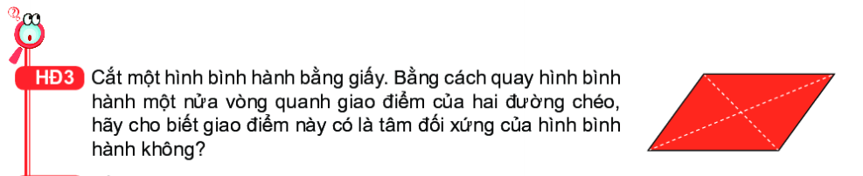
Bài 22: HÌNH CÓ TÂM ĐỐI XỨNG
2. Tâm đối xứng của 1 số hình phẳng

Slide 11
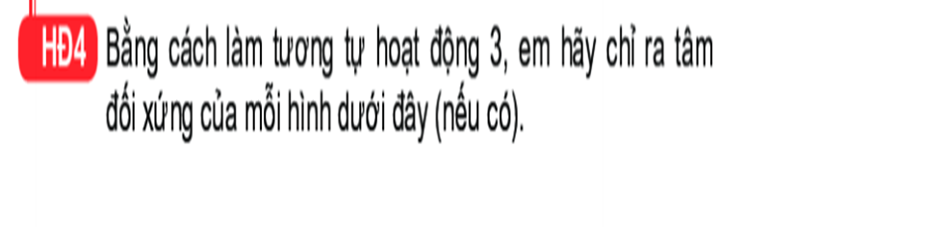
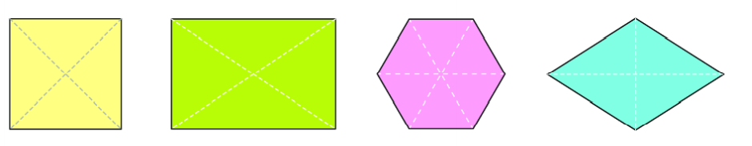
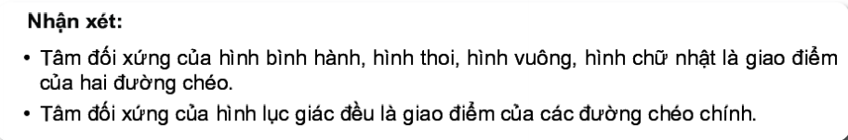
Bài 22: HÌNH CÓ TÂM ĐỐI XỨNG
2. Tâm đối xứng của 1 số hình phẳng

Slide 12
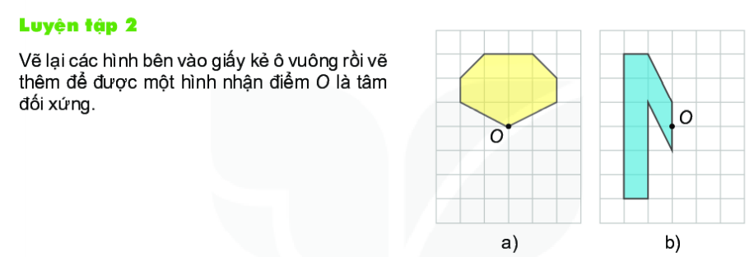
Bài 22: HÌNH CÓ TÂM ĐỐI XỨNG
LUYỆN TẬP 2: (Thảo luận cặp đôi trong 5 phút)

Slide 13
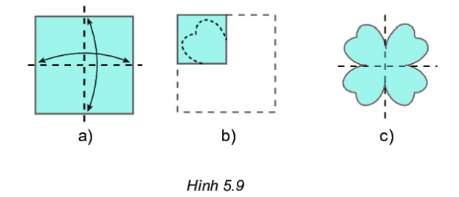
Bài 22: HÌNH CÓ TÂM ĐỐI XỨNG
THỰC HÀNH 2:
1. Chuẩn bị 1 mảnh giấy hình vuông kích thước 4cm x 4cm. Gấp đôi mảnh giấy hai lần sao cho các cạnh đối diện của nó trùng lên nhau (H.5.9c)
2. Vẽ theo Hình 5.9b rồi cắt theo nét vẽ, sau đó mở ra ta được hình cỏ bốn lá (H.5.9c).

Slide 14


Bài 22: HÌNH CÓ TÂM ĐỐI XỨNG
Thảo luận nhóm trong 3 phút
Em hãy dự đoán tâm đối xứng của các hình sau:

Slide 15
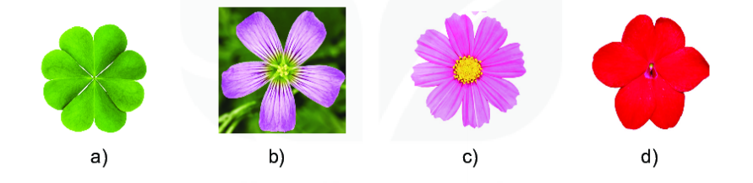
Bài 22: HÌNH CÓ TÂM ĐỐI XỨNG
Bài 5.5 (SGK/107)
Trong các hình dưới đây, hình nào có tâm đối xứng?

Slide 16
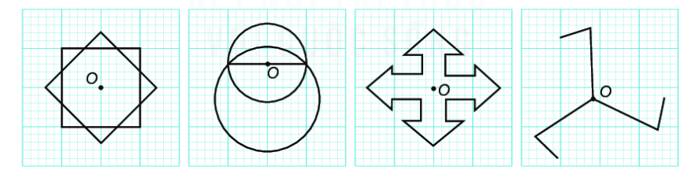
Bài 22: HÌNH CÓ TÂM ĐỐI XỨNG
Bài 5.6 (SGK/107)
Trong mỗi hình dưới đây, điểm O có phải là tâm đối xứng không?

Slide 17
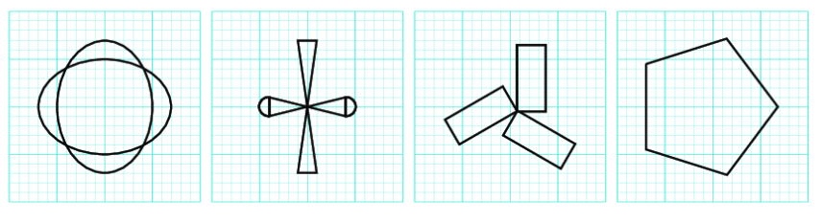
Bài 22: HÌNH CÓ TÂM ĐỐI XỨNG
Bài 5.7 (SGK/107)
Hình nào dưới đây có tâm đối xứng? Em hãy xác định tâm đối xứng (nếu có) của chúng.

Slide 18
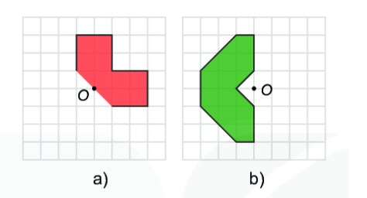
Bài 22: HÌNH CÓ TÂM ĐỐI XỨNG
Bài 5.9 (SGK/107)
Vẽ lại các hình sau vào giấy kẻ ô vuông rồi vẽ them để được một hình nhận điểm O là tâm đối xứng.

Slide 19

Bài 22: HÌNH CÓ TÂM ĐỐI XỨNG
Bài 5.10 (SGK/107)
An gấp những mảnh giấy kích thước 3cm x 5cm lần lượt theo chiều ngang và chiều dọc rồi cắt như hình sau. Theo em, khi mở những mảnh giấy này, Am sẽ nhận được chữ gì?

Slide 20
GIAO VIỆC
- Học thuộc các đặc điểm về hình có tâm đối xứng.
- Hoàn thành nốt các bài tập chưa hoàn thành.
- Sưu tầm, tìm các hình ảnh có tâm đối xứng.
- Xem trước các bài tập phần “ Luyện tập chung” và làm bài 5.8; 5.11; 5.12; 5.15.
- Chuẩn bị trước giấy A₄ có dòng kẻ ô li cho buổi học sau.

Slide 21
“XIN CHÂN THÀNH
CẢM ƠN CÁC THẦY CÔ GIÁO VÀ CÁC EM HỌC SINH!"

